Slide 1
KRAJINNÉ OKRSKY – jejich význam a vztah k ZÚR
ATELIER V
IVAN VOREL, JIŘÍ KUPKA, SIMONA VONDRÁČKOVÁ
(uvedeny příklady vzniklé spoluprací s firmami ATELIER T-PLAN, VRV)
Prezentace pro druhý workshop pořizovatelů a projektantů k územní studii krajiny 2.11. 2018

Slide 2
OBSAH
Krajinný okrsek jako HOMOGENNÍ ČÁST KRAJINY
NÁVAZNOST (SKLADEBNOST) krajinných okrsků vůči členění kraje
VYMEZENÍ HRANIC krajinných okrsků

Slide 3
1. KRAJINNÝ OKRSEK JAKO HOMOGENNÍ ČÁST KRAJINY
„Krajinný okrsek je základní skladebná relativně homogenní část krajiny, která se od sousedních krajinných okrsků odlišuje svými přírodními, popř. jinými charakteristikami a způsobem využití“. (Metodický pokyn „Zadání ÚSK“, MMR, MŽP 2016)
Jedná se o logickou prostorovou a charakterovou část krajiny, jejíž podstata spočívá ve vizuálně čitelných vlastnostech krajiny.
- dle pojetí krajiny Evropskou úmluvou o krajině - zdůrazňuje výrazné nebo charakteristické vlastnosti krajiny utvářené přírodní konfigurací nebo lidskou činností.

Slide 4
HOMOGENNÍ ČÁST KRAJINY?
Homogenita (stejnorodost) krajiny se projevuje v přítomnosti stejnorodých charakteristických prvků a struktur
vznik v závislosti na stejných podmínkách, které vytvořily základní prostorový rámec a které podmínily způsob a míru antropogenního ovlivnění krajiny – osídlení, hospodářského využití, kultivace a ztvárnění krajiny.
Nejedná se proto pouze o takovou část krajiny, jejíž charakter je dán výhradně funkčním využitím ve smyslu Land Use nebo charakterem krajinného pokryvu ve smyslu Land Cover!

Slide 5
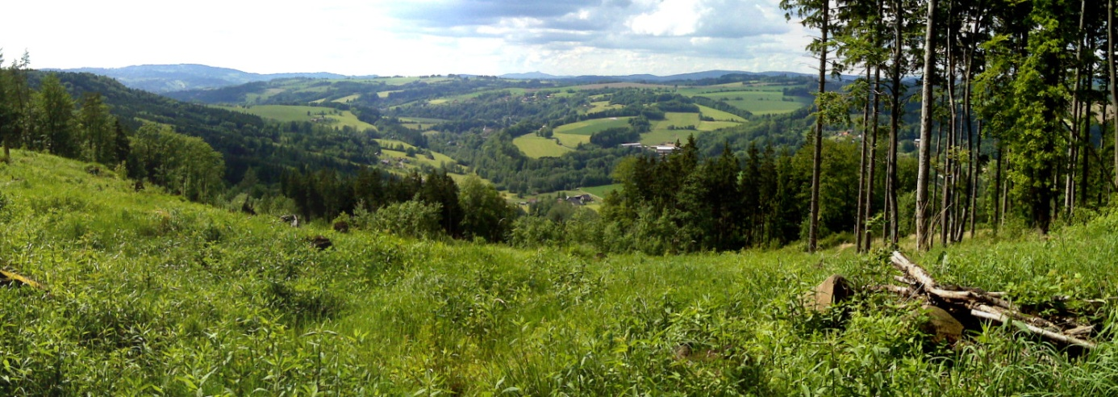
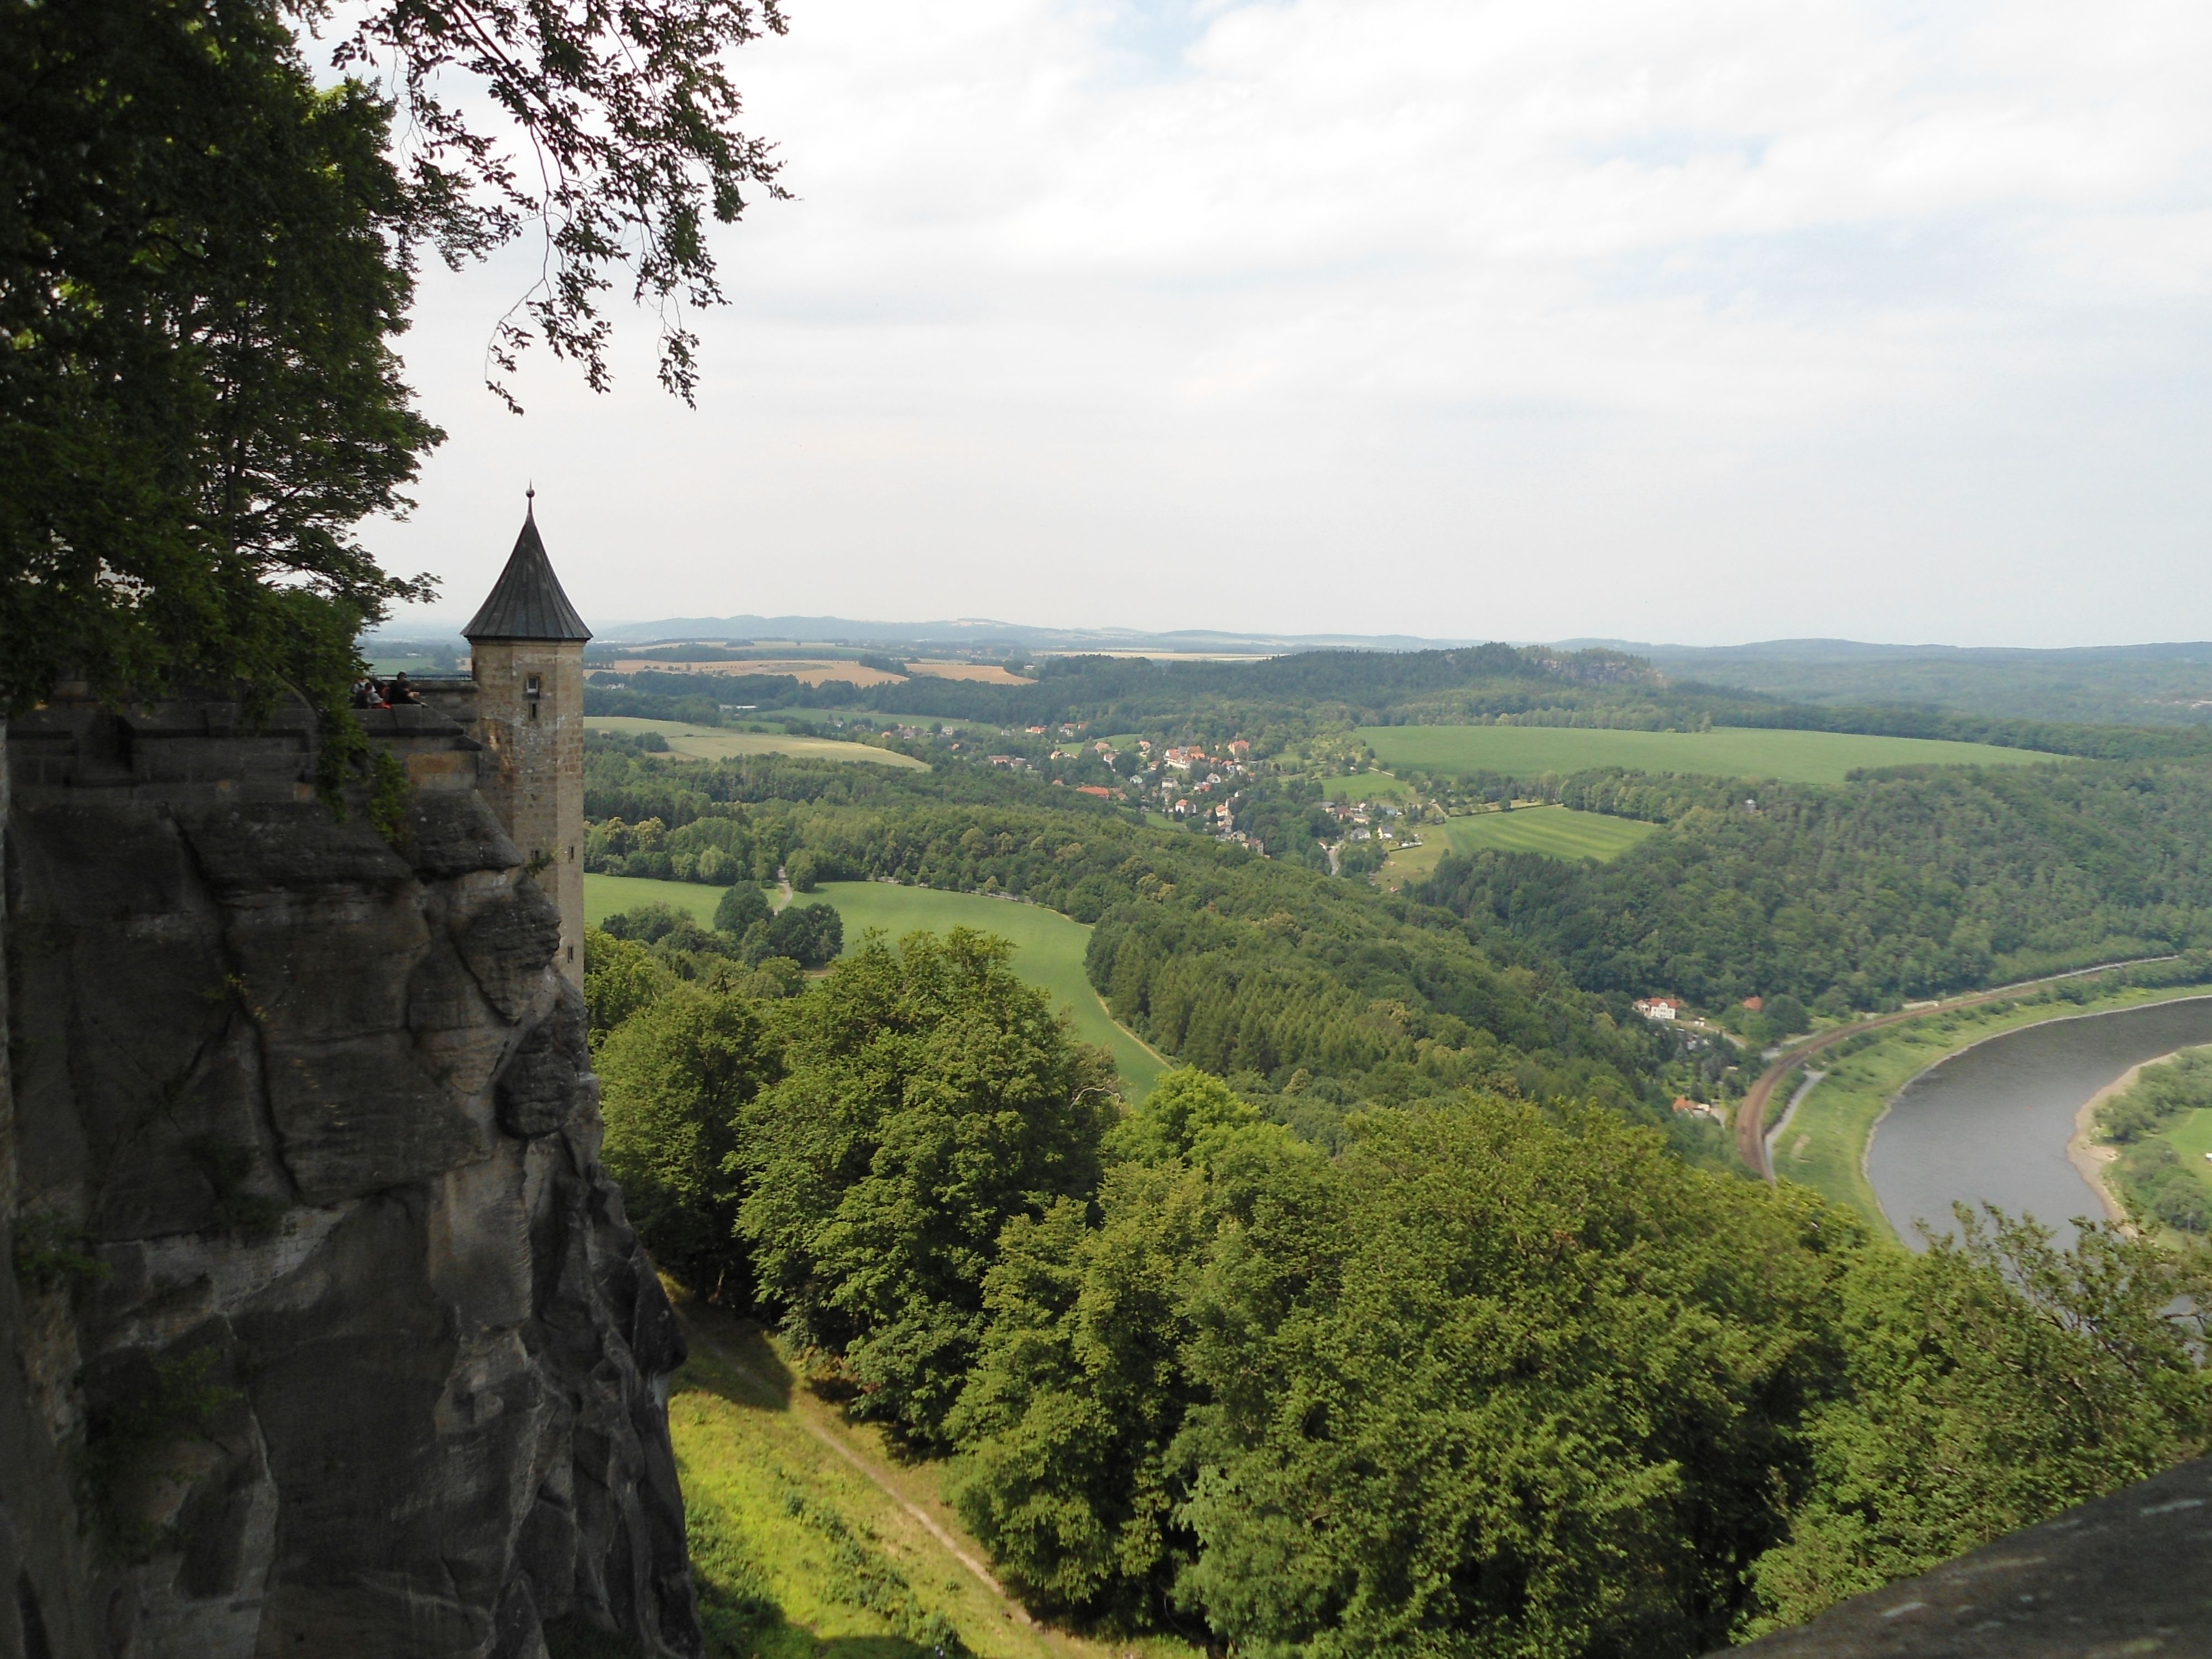
Východiska:
„krajinné prostory jsou prostorové jednotky, které jsou vymezeny na základě jejich krajinné jedinečnosti.
Ohraničení krajinných prostorů se odvíjí od přírodních daností a od aktuálních struktur využití
„tři kritéria pro ohraničení krajinných prostorů jsou georeliéf, formy vegetace a formy osídlení“

Slide 6
2. NÁVAZNOST (SKLADEBNOST) KRAJINNÝCH OKRSKŮ VŮČI ČLENĚNÍ KRAJINY KRAJE
Individuální členění území kraje na „krajiny“ člení i území ORP a je v rámci ÚSK na území ORP upřesněno.
Krajinné okrsky jsou skladebnými částmi „krajin“.

Slide 7
2. NÁVAZNOST (SKLADEBNOST) KRAJINNÝCH OKRSKŮ VŮČI ČLENĚNÍ KRAJINY KRAJE
typy krajiny - nelze pro ně definovat “cílové kvality krajiny“, které znamenají vyjádření požadavků a přání lidí na charakter prostředí, v němž žijí, formulované pro danou krajinu kompetentními veřejnými orgány (EÚoK).
typy krajiny dále individualizovány (např. oblastmi krajinného rázu nebo jinak) - tyto individuální jednotky lze dále členit na krajinné okrsky.
„krajiny“ dle Vyhl. č. 500/2006 Sb. ve znění Vyhl. č.13/2018 Sb. (resp. „vlastní krajiny“ dle EÚoK) – lze dále členit na krajinné okrsky.

Slide 8
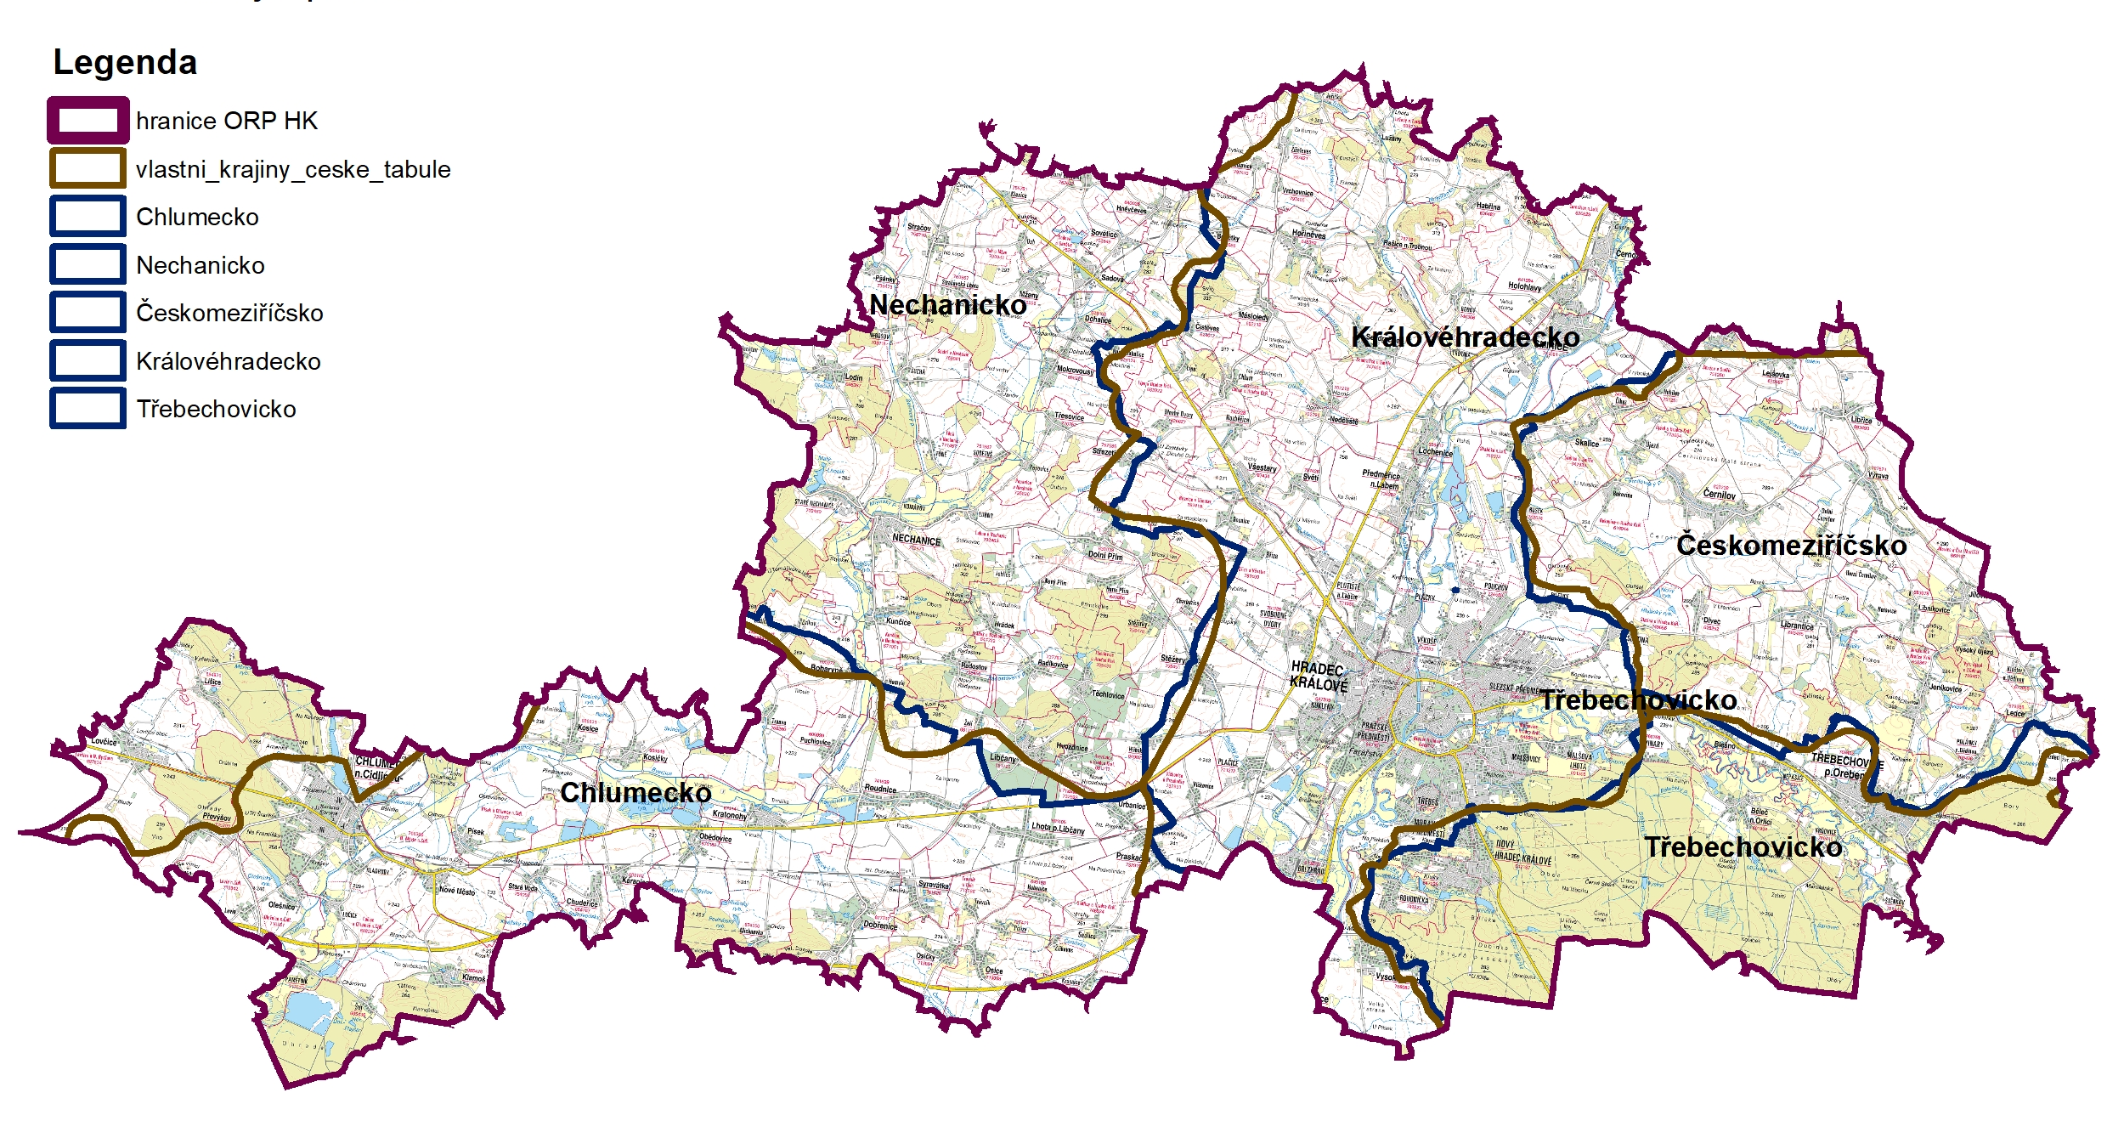
2. NÁVAZNOST (SKLADEBNOST) KRAJINNÝCH OKRSKŮ VŮČI ČLENĚNÍ KRAJINY KRAJE
Návaznost „krajin“ dle Vyhl. č. 500/2006 Sb. ve znění Vyhl. č. 13/2018 Sb. vymezených na území Královéhradeckého kraje na „krajinné okrsky“ ORP Hradec Králové (ATELIER T-PLAN, VRV, ATELIER V, 2018)

Slide 9
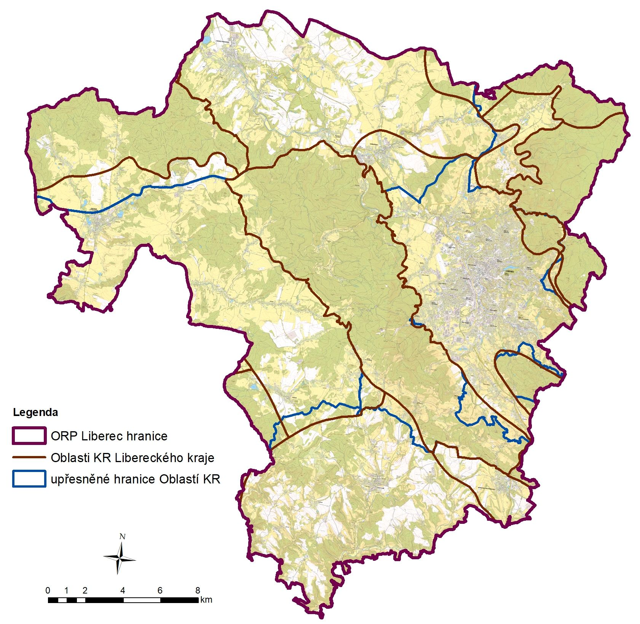
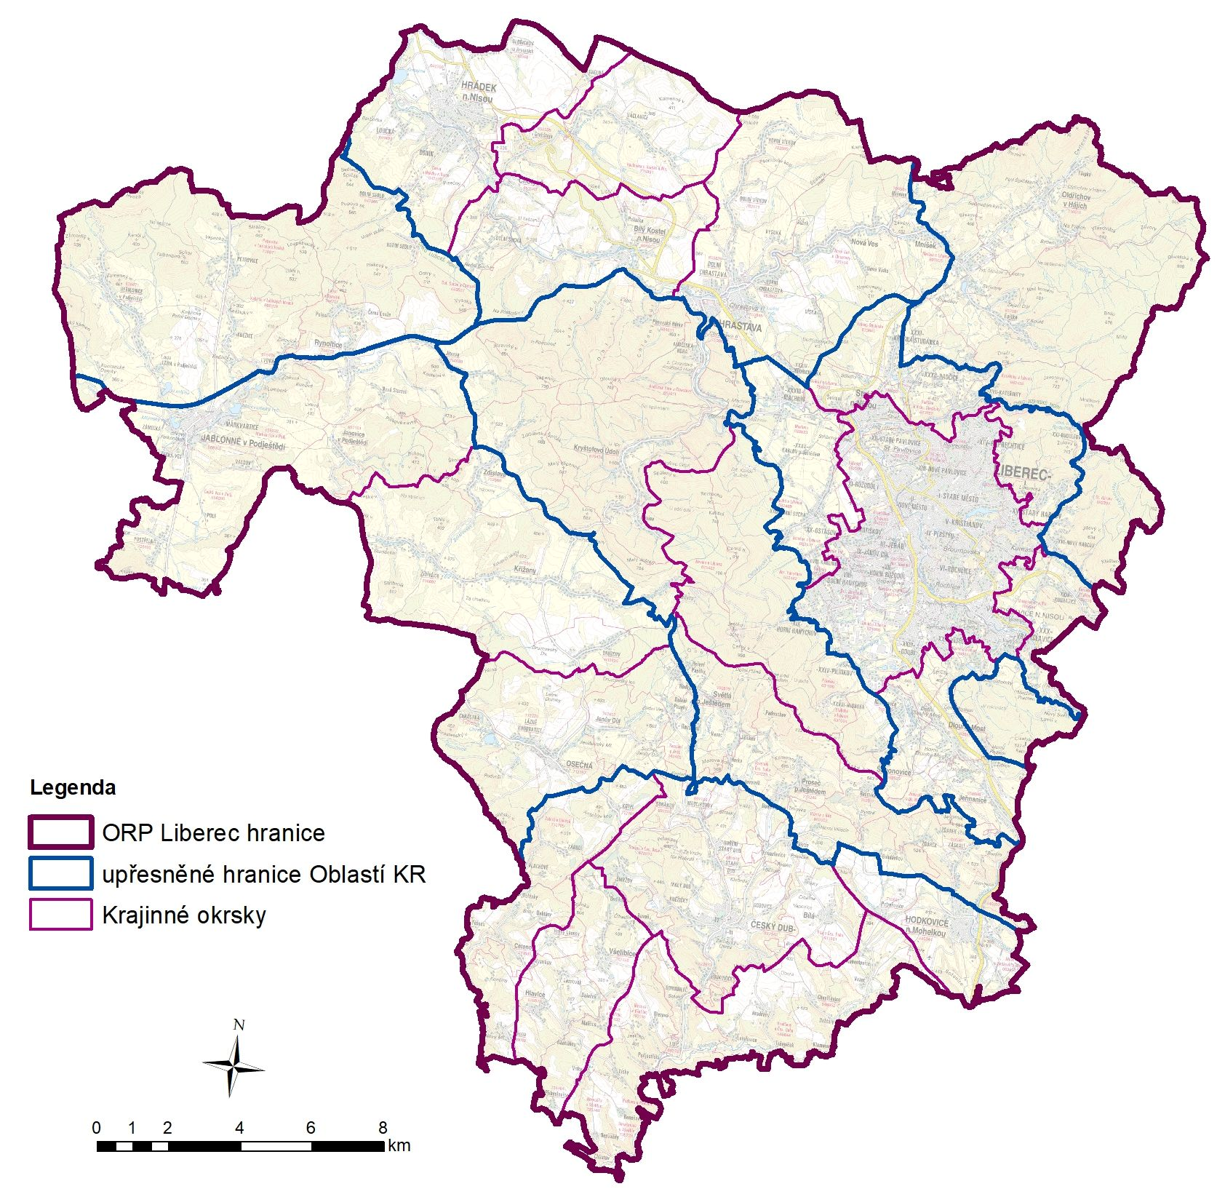
2. NÁVAZNOST (SKLADEBNOST) KRAJINNÝCH OKRSKŮ VŮČI ČLENĚNÍ KRAJINY KRAJE
Návaznost „oblastí krajinného rázu“ dle Vyhl. č. 500/2006 Sb. ve znění Vyhl. č. 13/2018 Sb. vymezených na území Libereckého kraje na „krajinné okrsky“ ORP Liberec (ATELIER T-PLAN, VRV, ATELIER V, 2018)

Slide 10
3. VYMEZENÍ HRANIC KRAJINNÝCH OKRSKŮ
Dva typy rozhraní:
rozhraní jevů a struktur, která jsou v krajině definována - zejména biogeografie, geomorfologie, hydrologie, typy krajiny dle využití, dle osídlení, půdorysné typy sídel, rozložení osídlení, soustředění přírodních hodnot, kulturních a historických hodnot atd.)
rozhraní vzniklého prostorovým a charakterovým rozborem (prostorové předěly, dominanty, vizuálně vnímatelné prostory, vazba sídel na vizuálně vnímatelné prostory, typy půdorysné struktury, charakteristické znaky hospodaření)
K výslednému rozhraní krajinný okrsků dochází superpozicí dílčích krajinných rozhraní

Slide 11
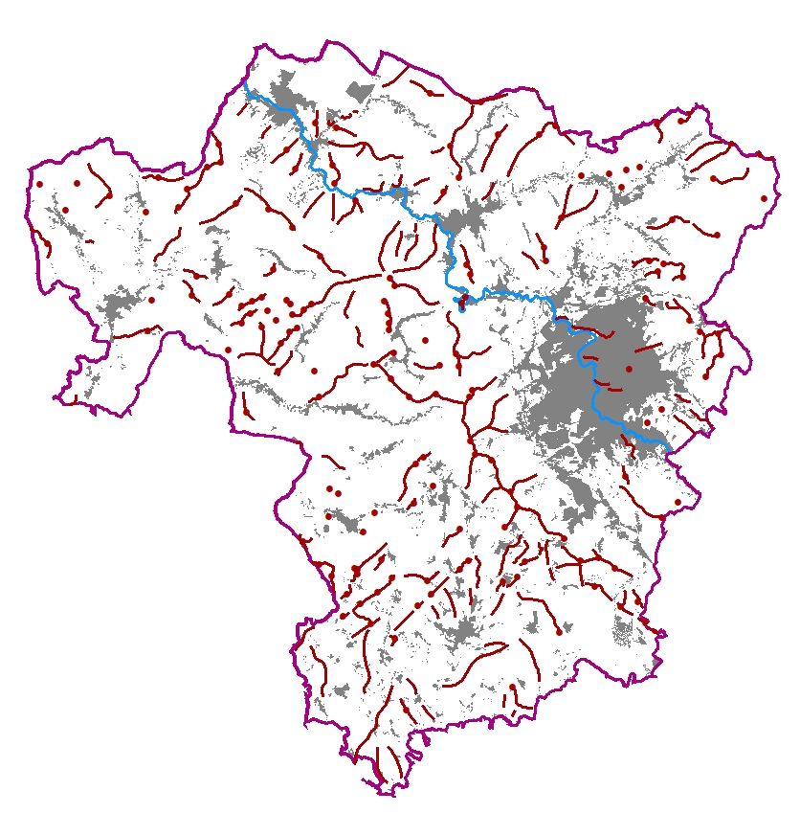
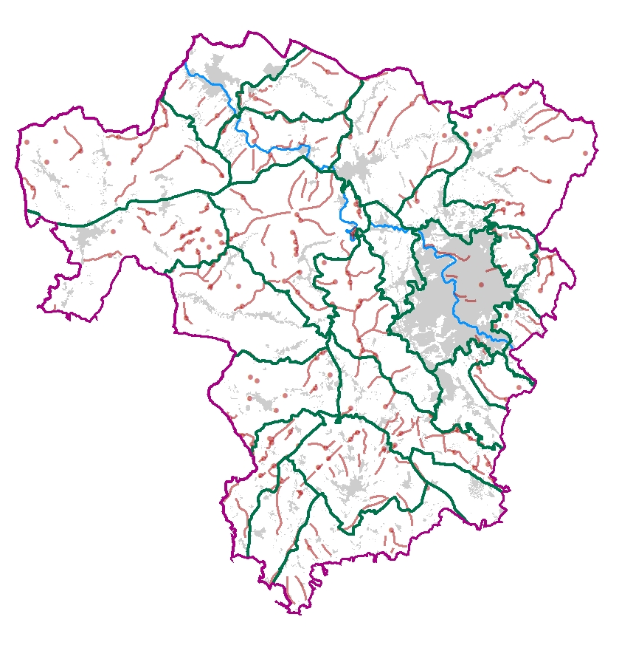
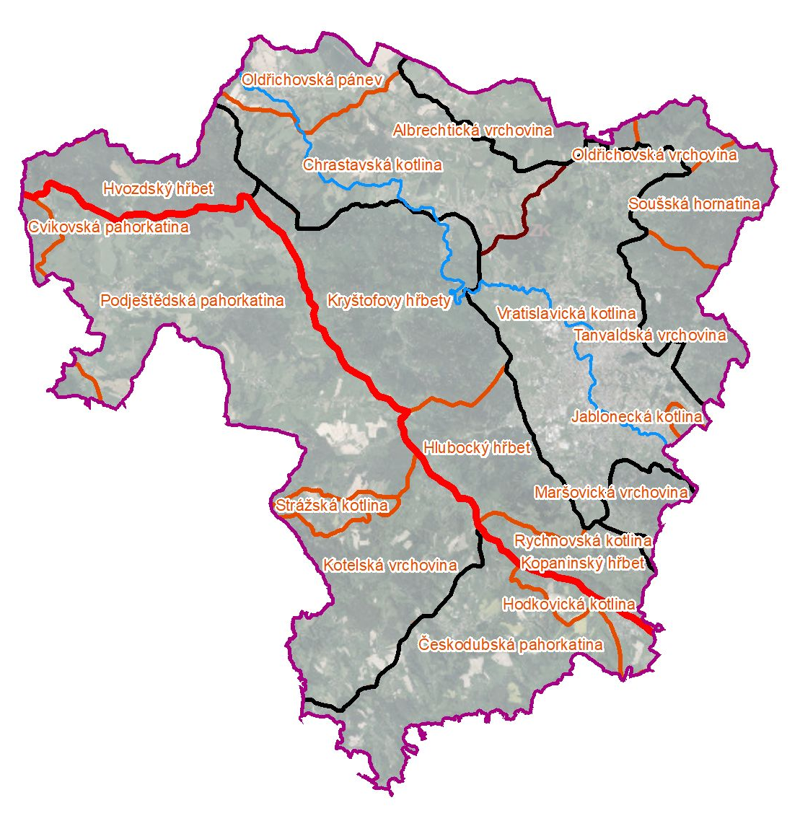
ORP Liberec - „empirické členění krajiny dle charakteru“

Slide 12
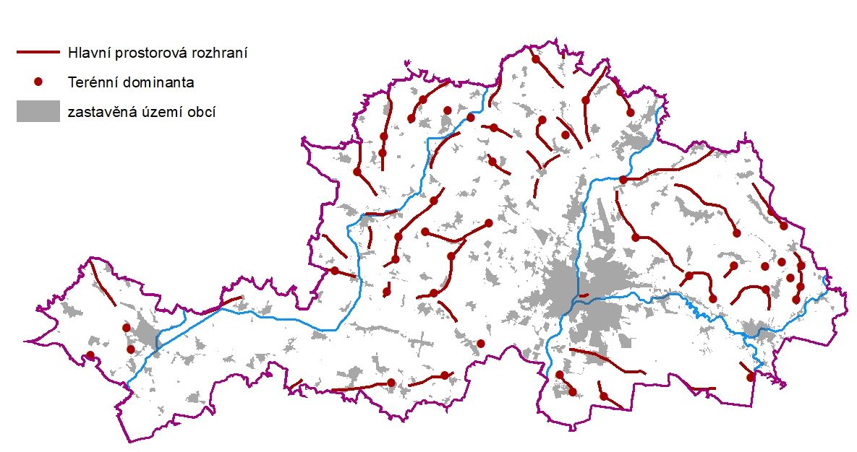
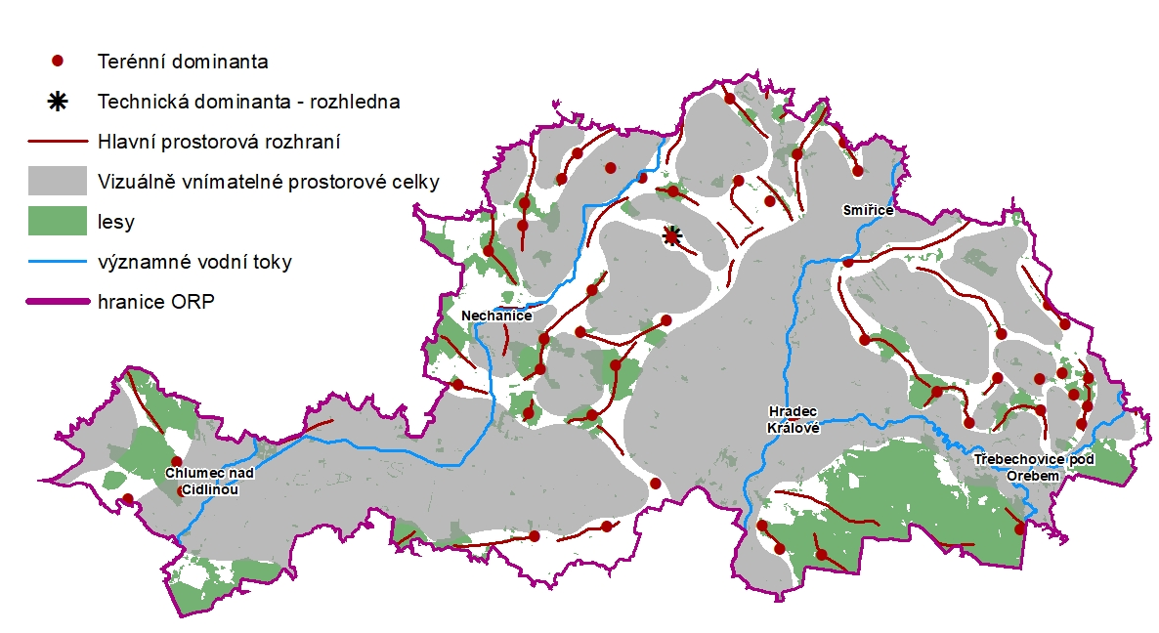
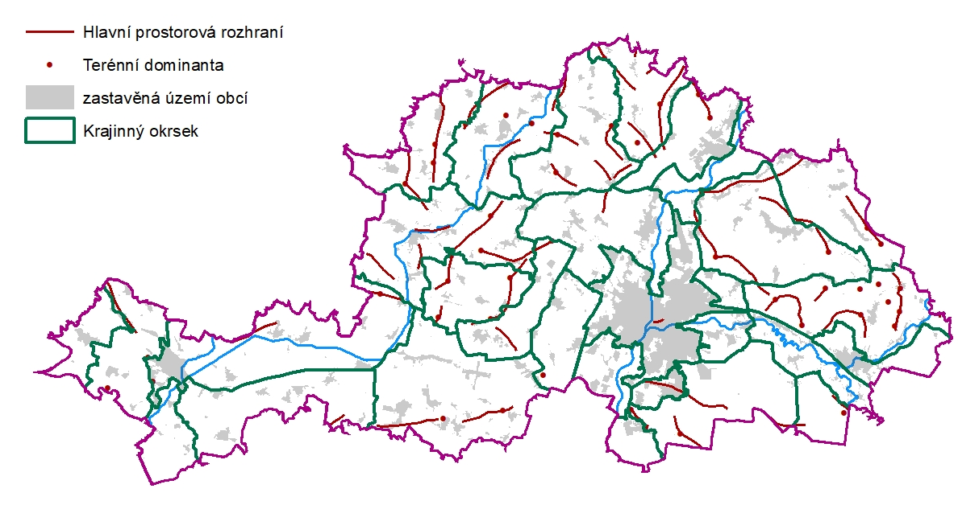
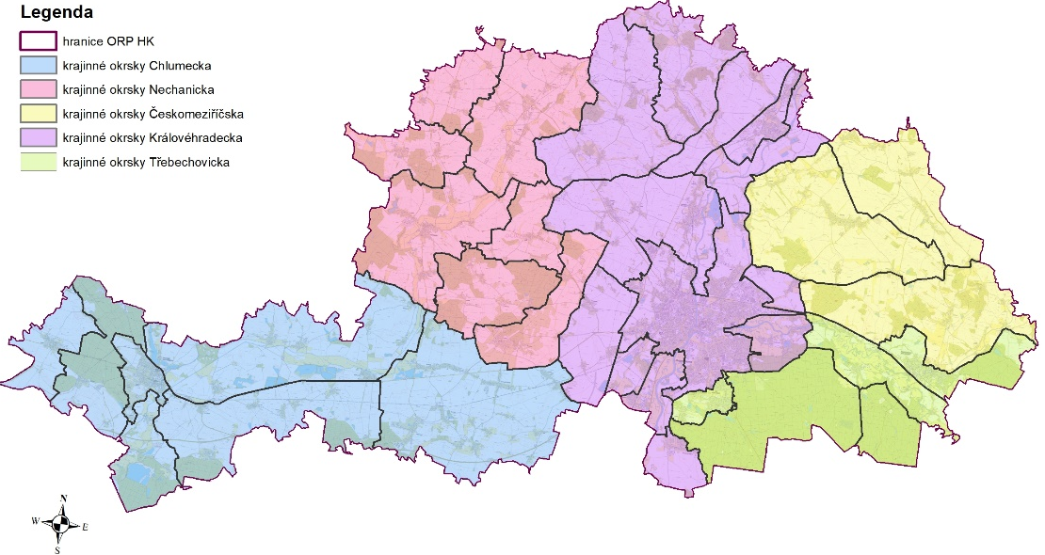
ORP Hradec Králové - „empirické členění krajiny dle charakteru“

Slide 13
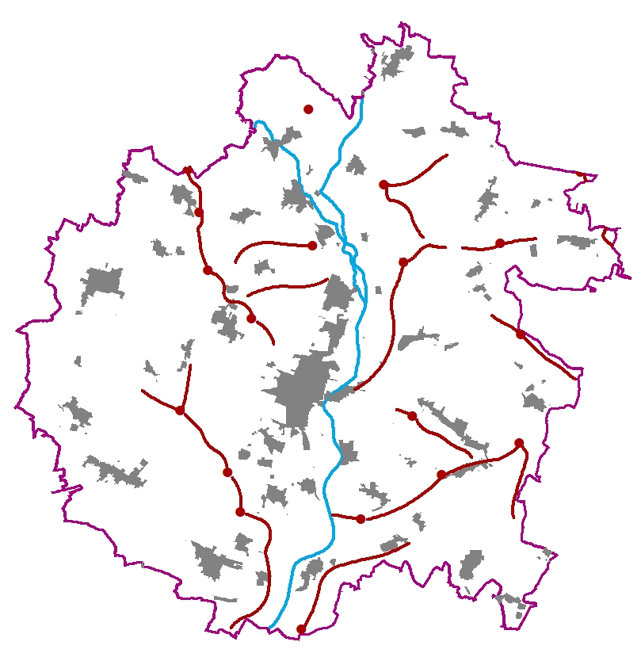
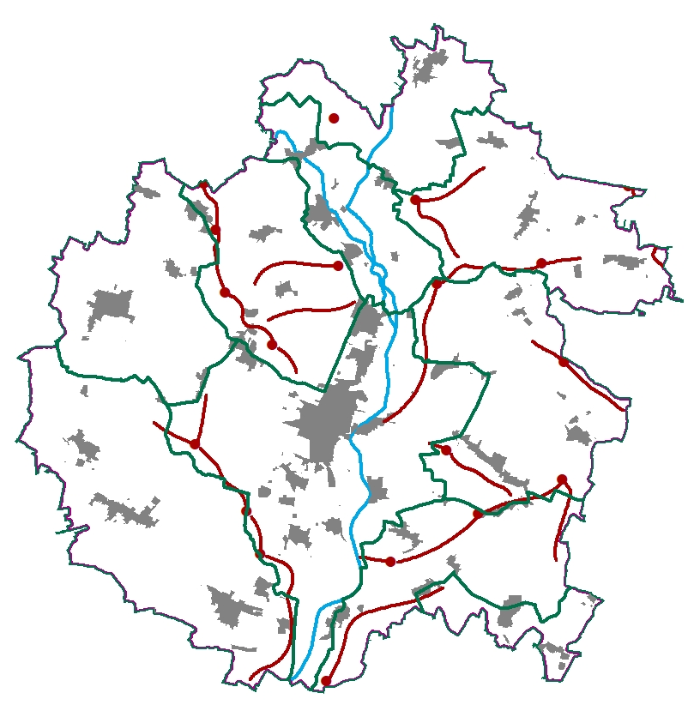
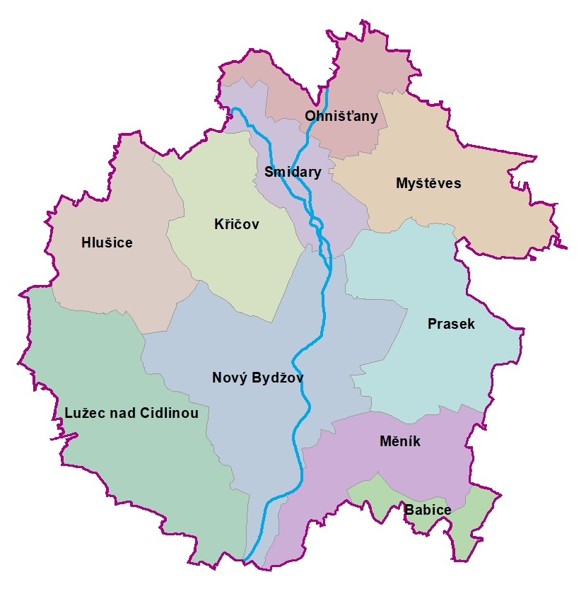
ORP Nový Bydžov - „empirické členění krajiny dle charakteru“

Slide 14
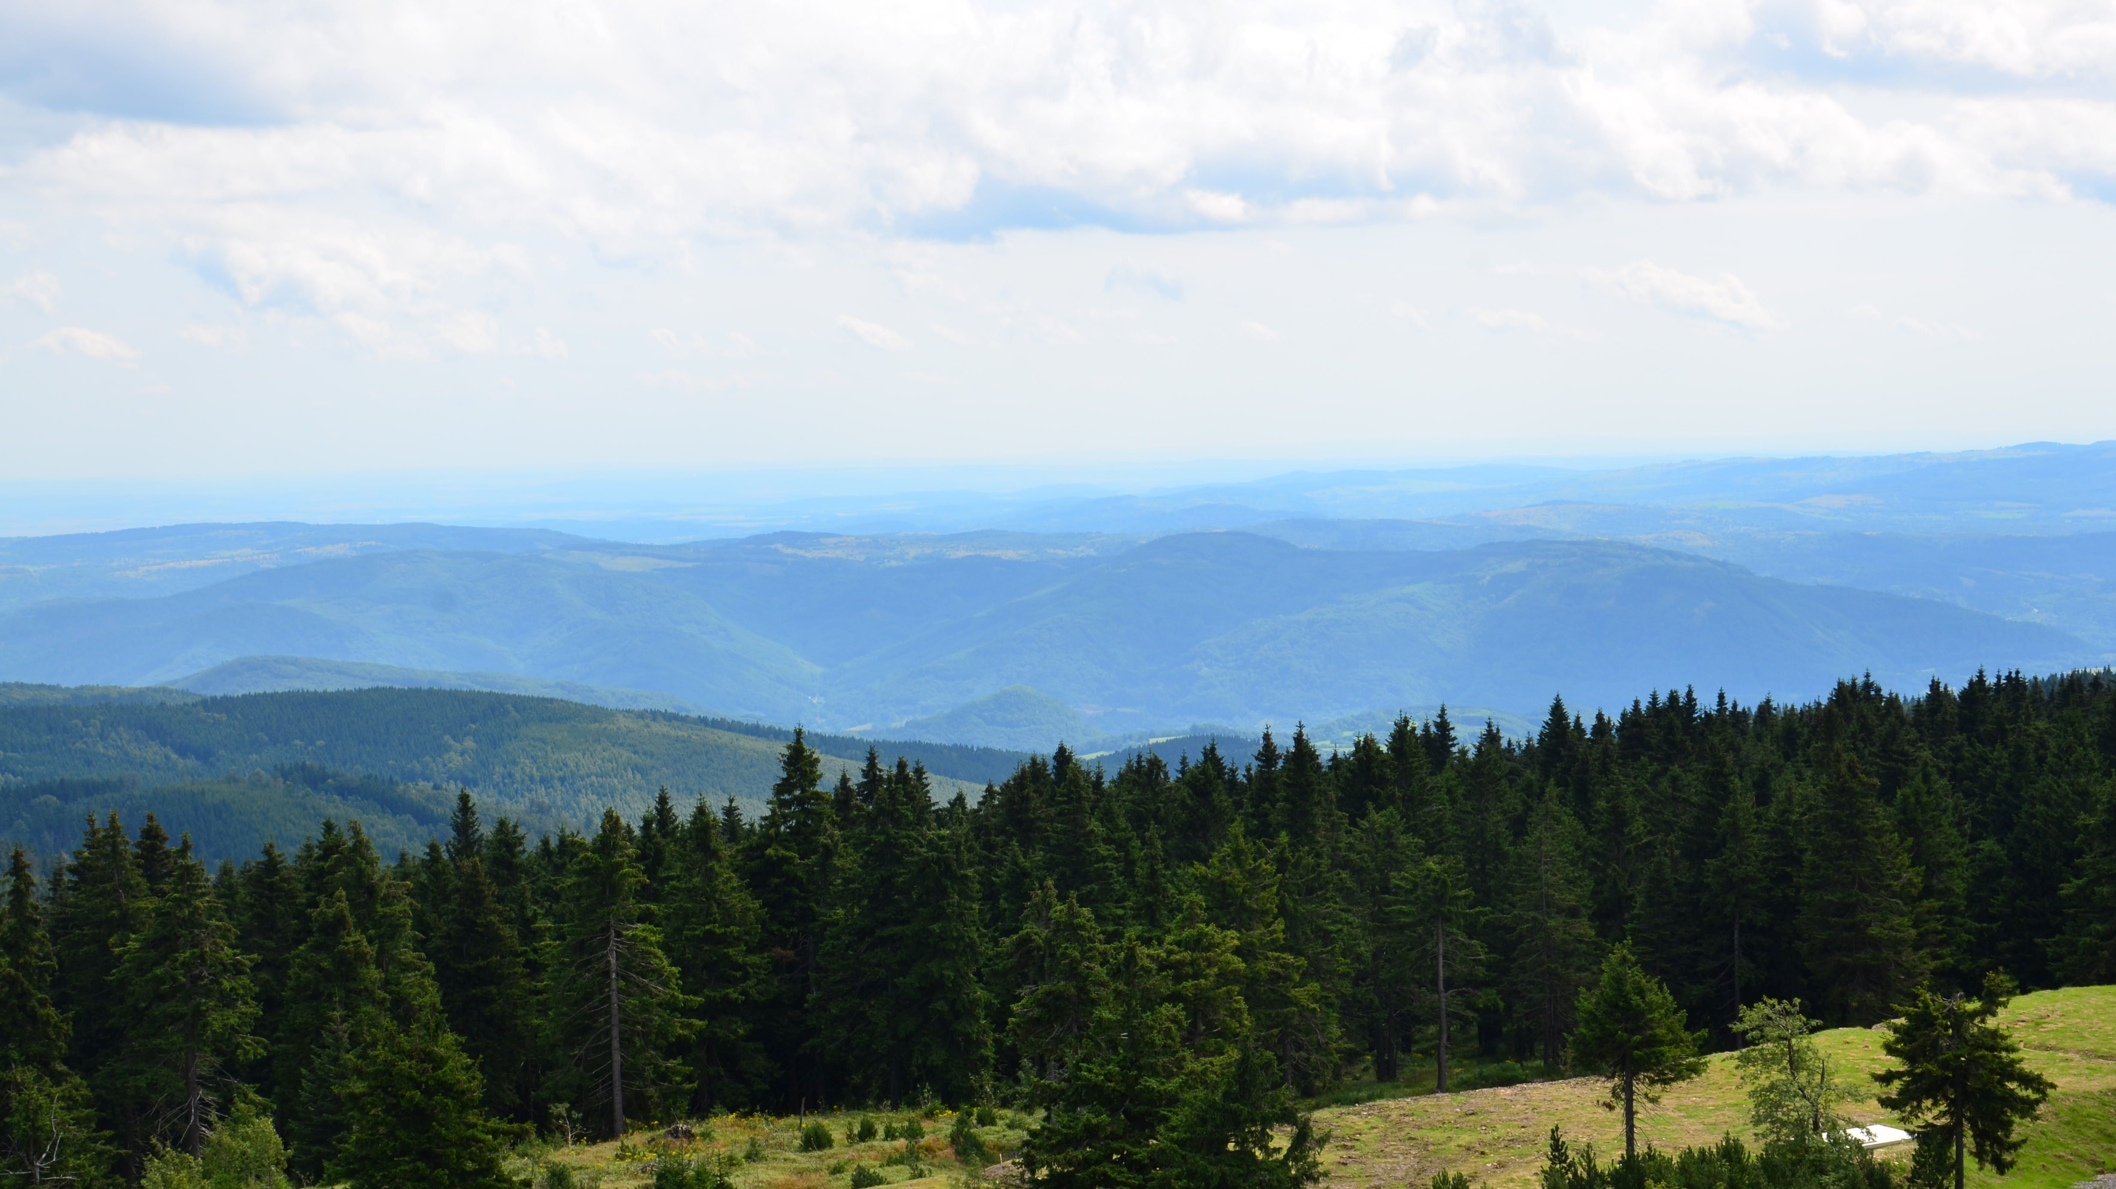
Děkuji za pozornost...
Simona Vondráčková

